Slide 1
Cryptography
Проект PyQt для Лицея Академии Яндекса
Иванов Герман, 8 Ноября 2021
Notes:
Название

Slide 2
Применения
Введение в шифрование и хеширование для тех, кто не знаком с криптографией
Упрощение хеширования файлов
Шифрование текстовых сообщений с сохранением ключа
Notes:
Применения
-Введение в шифрование и хеширование для тех, кто не знаком с криптографией
-Упрощение хеширования файлов
-Шифрование текстовых сообщений с сохранением ключа

Slide 3
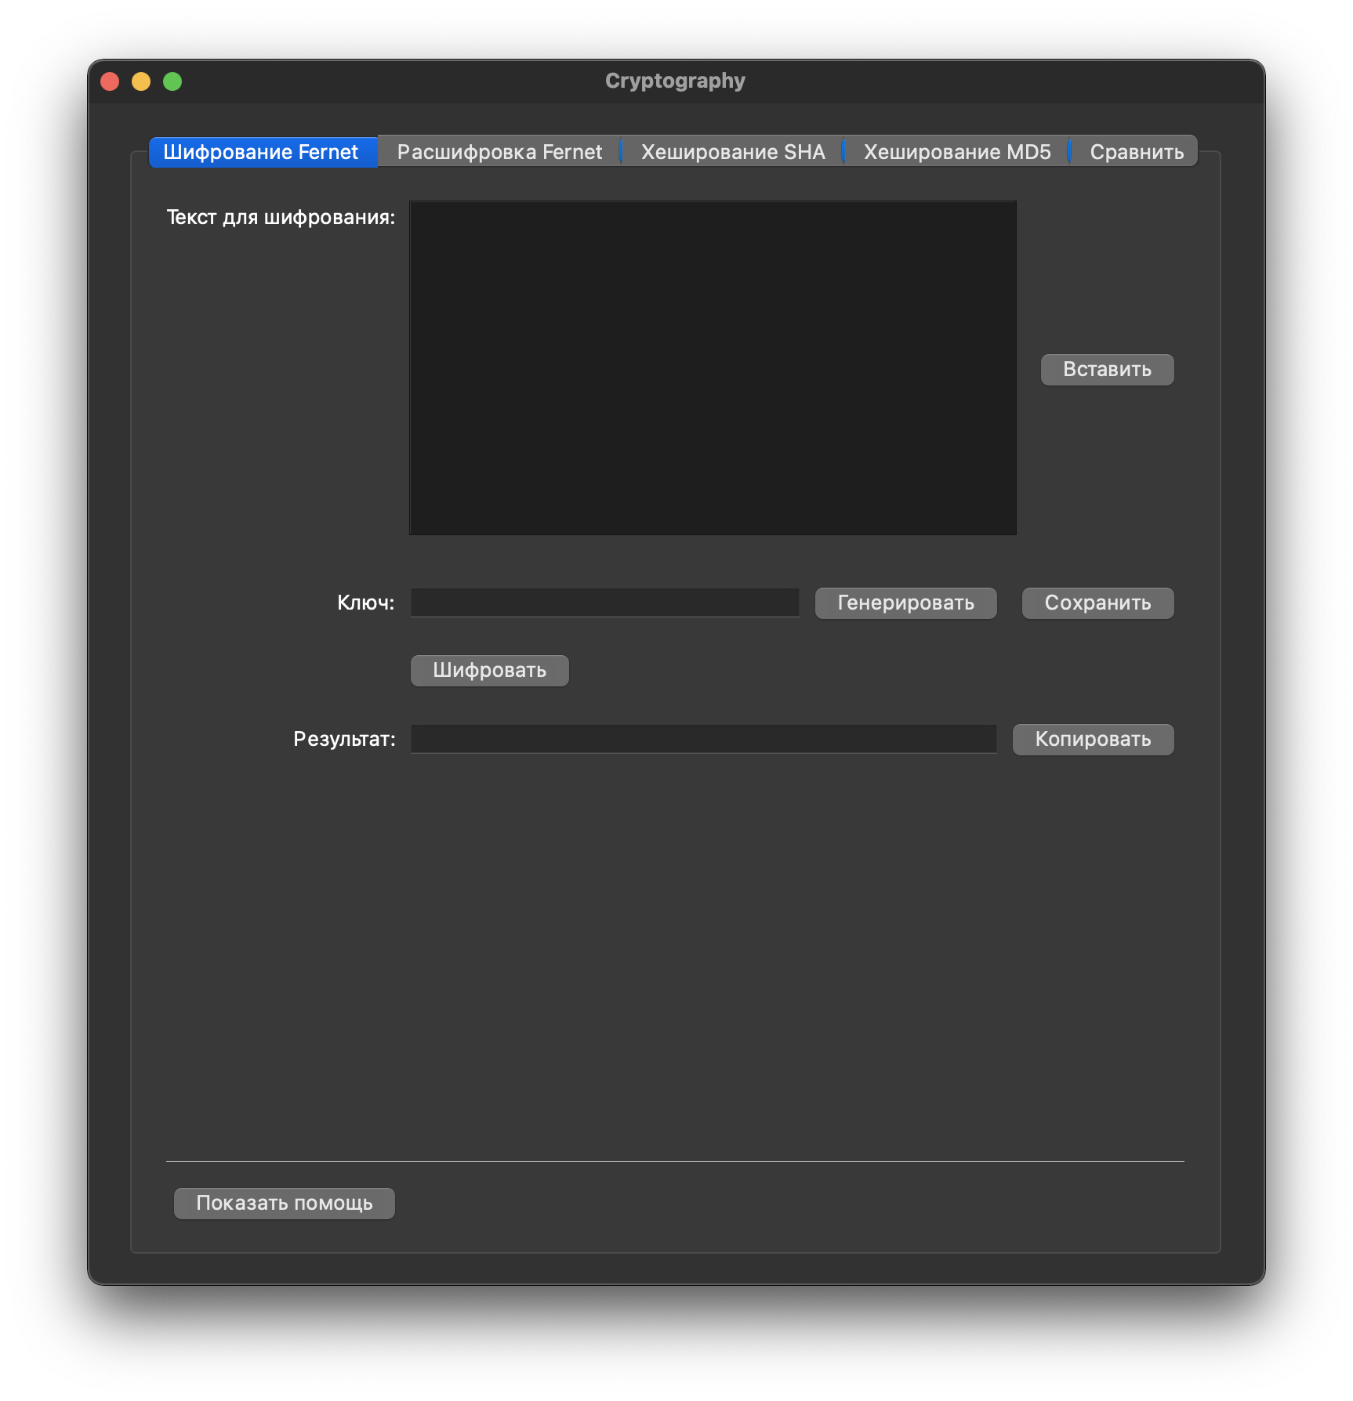
Преимущества
Простой и понятный интерфейс
Поддержка двух языков
Краткие описания каждого алгоритма
Хеширование файлов
Возможность сохранять ключи шифрования
Возможность сравнивать данные

Slide 4
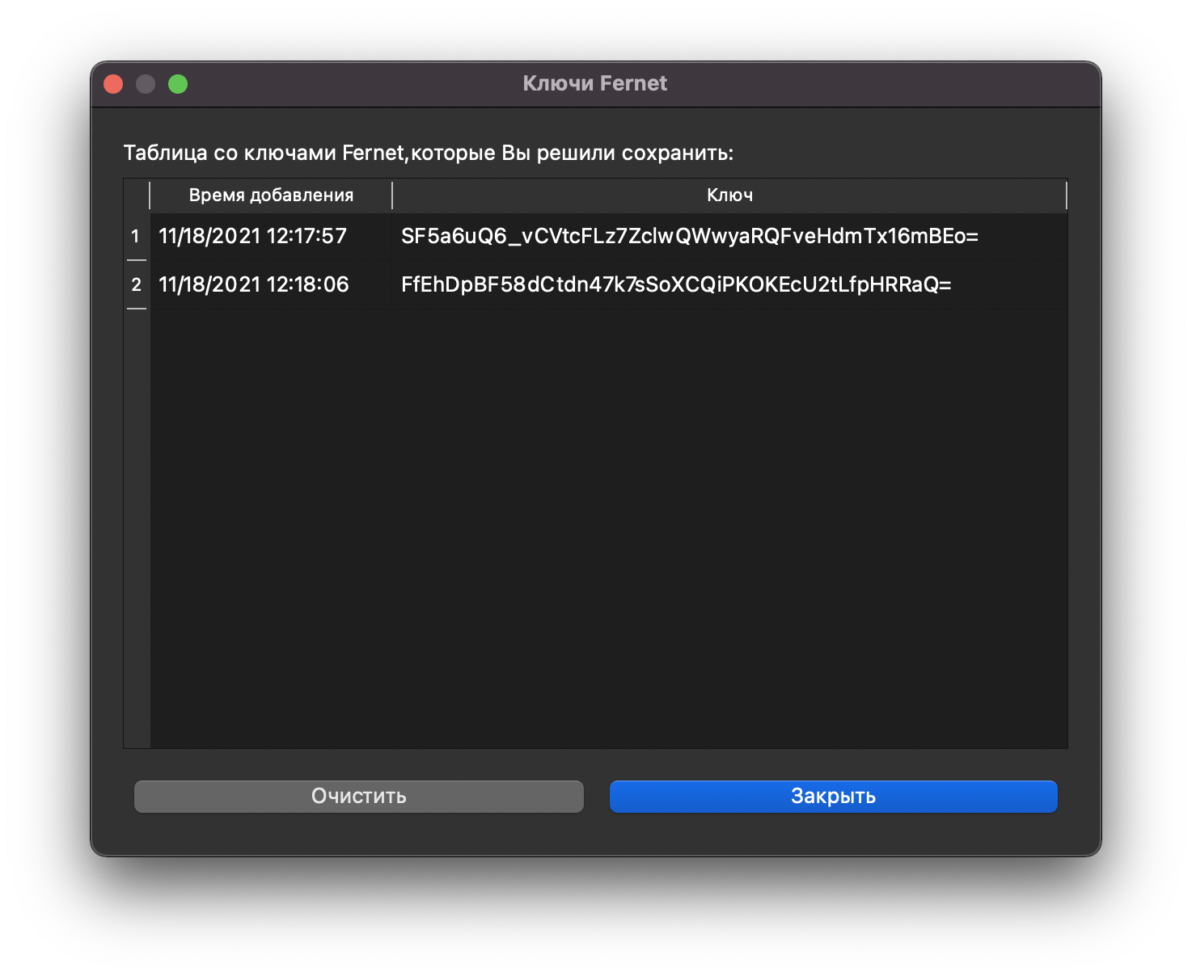
Сохранение ключей
При сохранении ключей, они записываются в базу данных, файл которой находится рядом с программой.
Есть возможность сделать экспорт в CSV с выбором пути сохранения.
При закрытии можно не удалять базу данных, чтобы использовать её при следующем запуске.
Можно переносить базу данных между компьютерами.

Slide 5
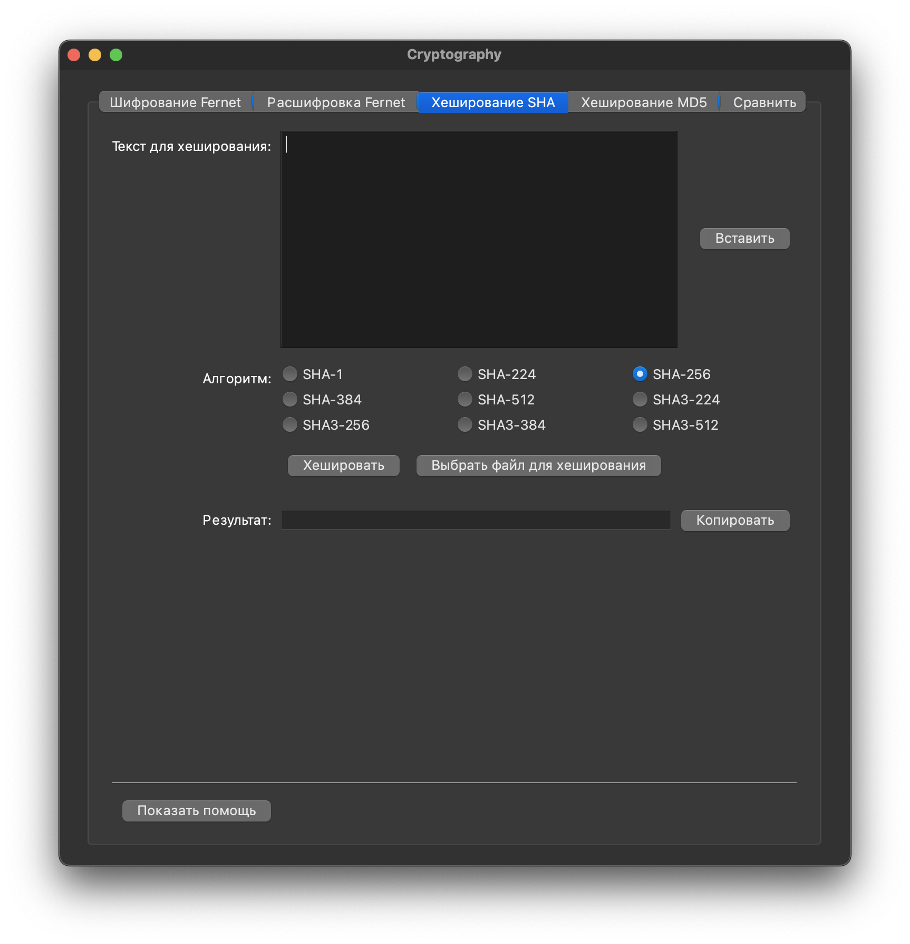
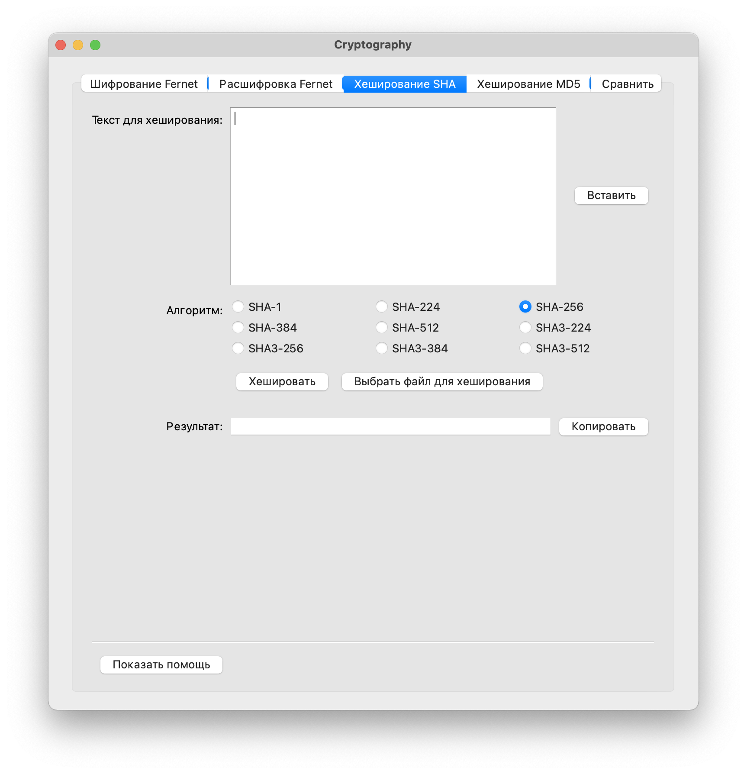
Поддерживаются тёмная и светлая темы*
*Необходима ОС, которая может предоставить соответствующие ресурсы для светлой и темной тем.

Slide 6
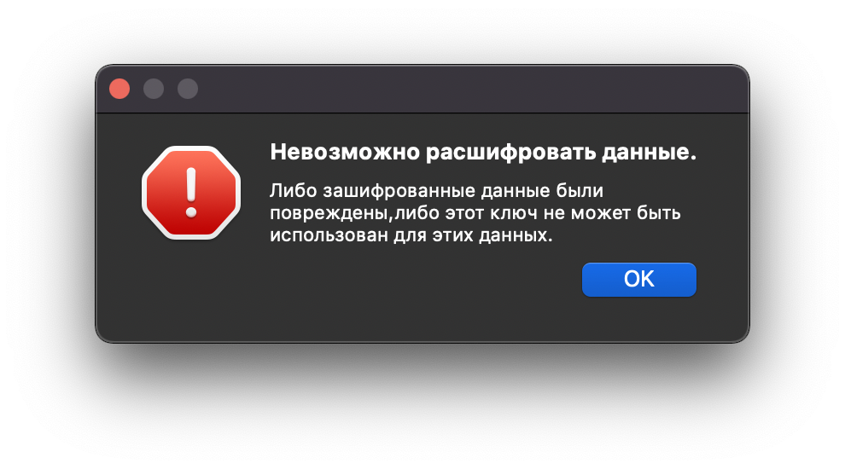
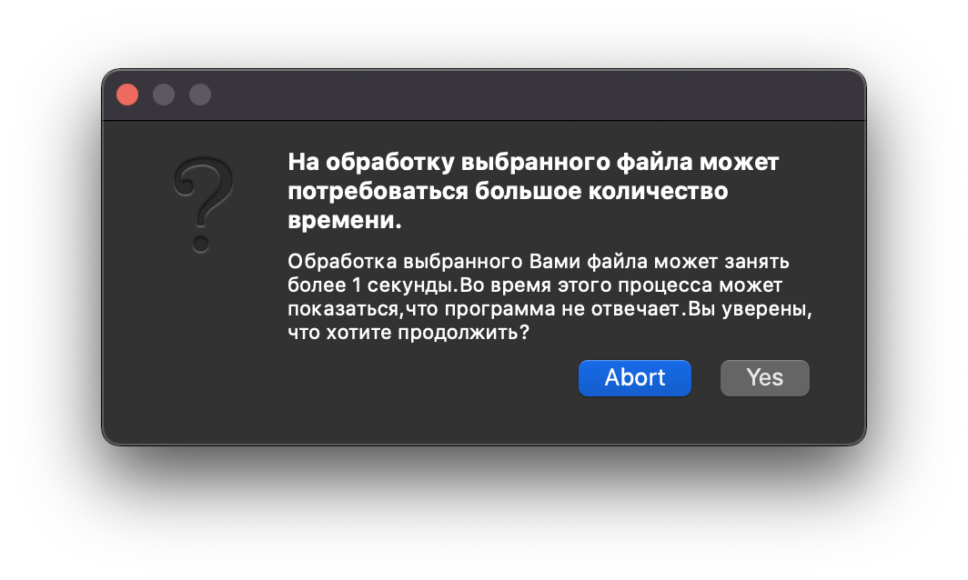
Защита от ошибок
Многие действия необходимо подтвердить. В случае ошибки программа не завершается, а выдает соответствующее уведомление.

Slide 7
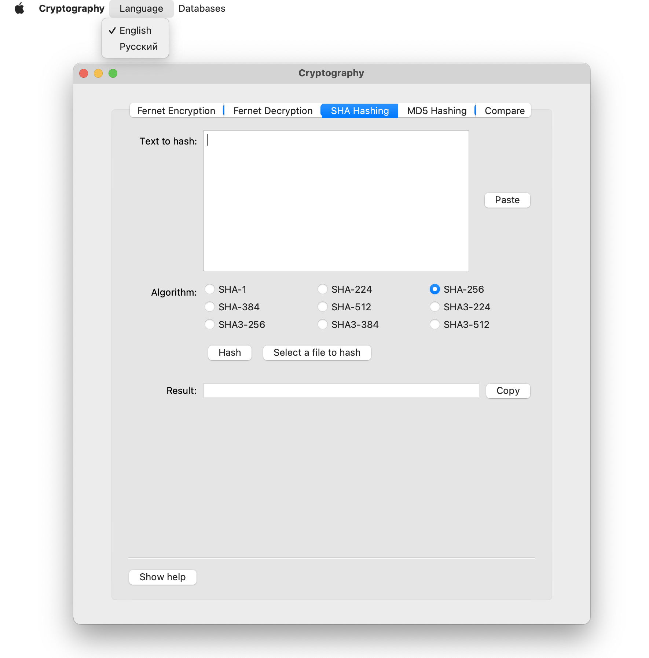
Поддержка английского и русского языков
Можно менять язык во время работы программы, но также он автоматически определяется при запуске в зависимости от системного региона*.
*Необходима ОС, которая хранит и предоставляет данные о регионе.

Slide 8
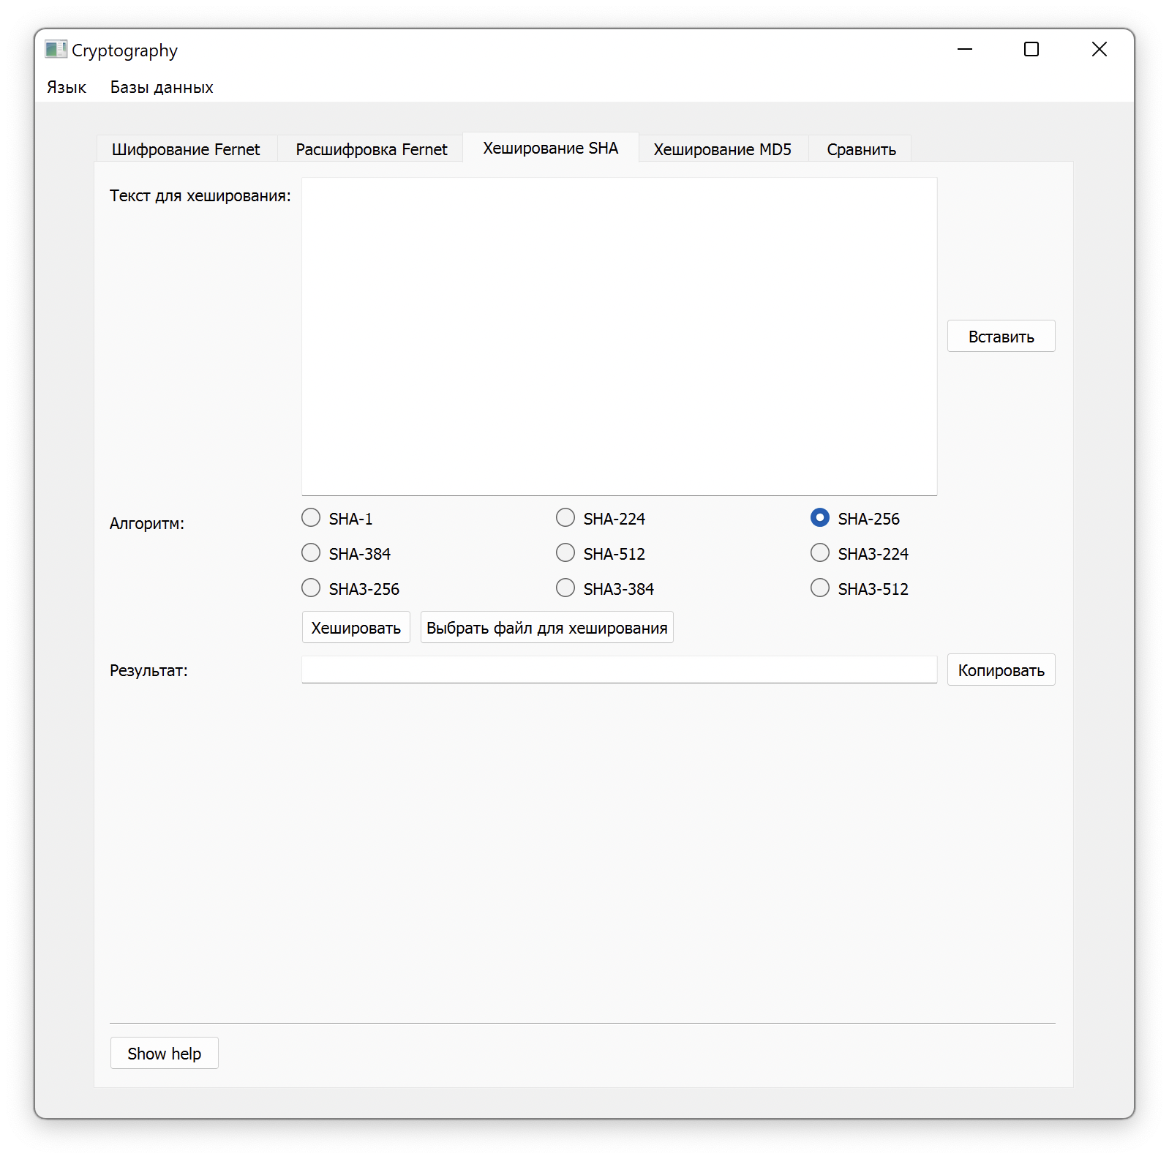
Адаптируется под стили каждой системы*
*Зависит от того, как работает на конкретной системе PyQt5, но обычно проблемы не возникают.
Notes:
+ Программа понятна, тк похожа на все остальные

Slide 9
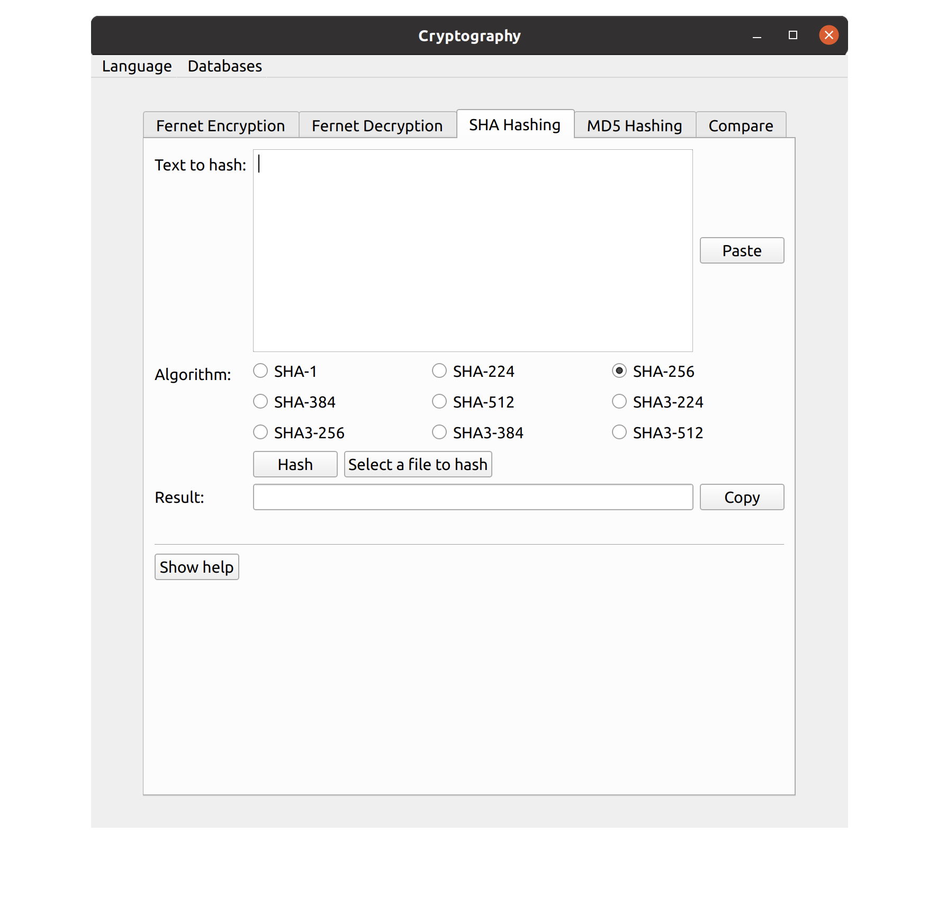
Есть исполняемые файлы для всех операционных систем
Удобнее запускать
Нет необходимости устанавливать все зависимости
Исполняемые файлы доступны в репозитории проекта в пункте “Releases”
Интерфейс на Ubuntu 20.04

Slide 10
Репозиторий проекта: github.com/germanivanov0719/Yandex1
Проект распространяется по лицензии MIT.
Исполняемы файлы для всех операционных систем можно найти в разделе Releases репозитория проекта.
Notes:
Приступить к запуску программы.

